Slide 1
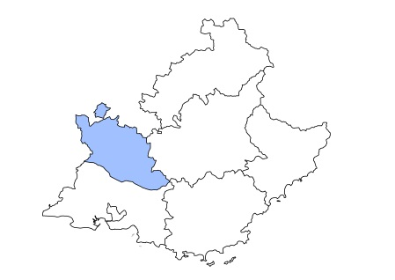
Les éclairages conjoncturels départementaux
La situation conjoncturelle
au 4e trimestre 2022
dans le Vaucluse
Crédit photo : ©Shutterstock
Services études, statistiques, évaluation

Slide 2
L’emploi salarié rebondit en fin d’année, après un repli au 3e trimestre
Au T4 2022 :
+0,2 %
+0,3%
+0,2 %

Slide 3
Une croissance essentiellement tirée par l’emploi hors intérim
Au T4 2022 :
+590
emplois hors intérim
+30
emplois intérimaires

Slide 4
L’emploi salarié progresse dans tous les secteurs, sauf dans la construction où les effectifs reculent fortement

Slide 5
Près de 1 500 emplois salariés créés en 2022, essentiellement dans le tertiaire marchand

Slide 6
Une croissance annuelle beaucoup moins rapide qu’aux niveaux régional et national

Slide 7
Le recours aux contrats aidés diminue vivement en 2022
1 300
* Marchands et non marchands . Depuis juillet 2014, les Ateliers et chantiers d’insertion (ACI) doivent recruter leurs salariés en CDDI.
Note : données arrondies en fin de trimestre, provisoires
Source : ASP - Traitements : Dares

Slide 8
L’apprentissage progresse moins vite en 2022
7 400

Slide 9
Quasi-stabilité du taux de chômage sur un an
9,5 % (-0,1 pt)
8,0 % (-0,4 pt)
7,0 % (-0,3 pt)

Slide 10
Un taux qui reste supérieur à celui des départements comparables

Slide 11
La hausse trimestrielle de la demande d’emploi se prolonge

Slide 12
La baisse annuelle est moins vive qu’en 2021

Slide 13
La demande d’emploi des femmes s’élève au même
rythme que celle des hommes sur un trimestre…

Slide 14
Sur un an, la baisse est plus vive pour les hommes

Slide 15
La demande d’emploi des jeunes est celle qui progresse le plus sur un trimestre

Slide 16
La baisse annuelle concerne toutes les tranches d’âge, mais est beaucoup moins forte pour seniors

Slide 17
Contrairement aux inscrits depuis moins d’un an, la demande d’emploi de longue durée se replie sur un trimestre…

Slide 18
… comme sur un an

Slide 19
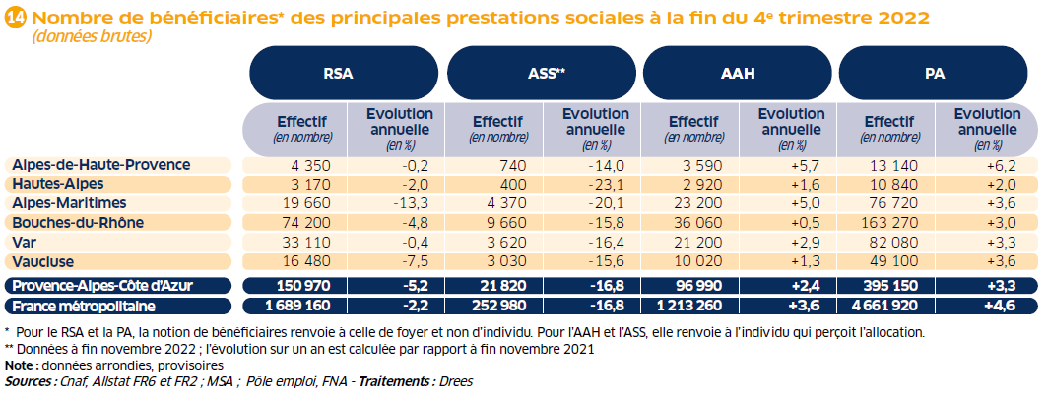
Forte baisse du nombre de foyers bénéficiaires du RSA …

Slide 20
… qui se situe à nouveau en-dessous de son niveau d’avant-crise

Slide 21
Pour en savoir plus
La Note de conjoncture de la Dreets Provence-Alpes-Côte d’Azur:
https://paca.dreets.gouv.fr/Les-publications-periodiques-9124
Retrouvez tous nos indicateurs dans le Tableau de bord des indicateurs clés
en téléchargement sur le site de la Dreets Provence-Alpes-Côte d’Azur :
https://paca.dreets.gouv.fr/Les-indicateurs-cles-de-la-Dreets-Paca

